Slide 1
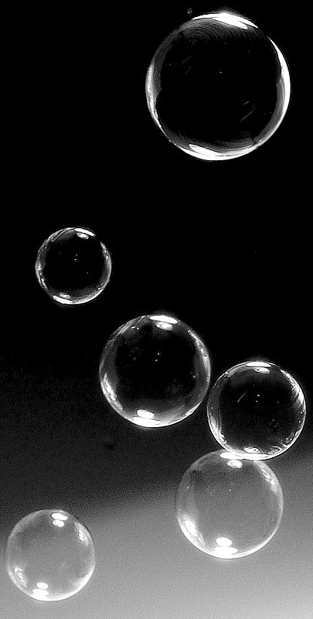
Bihevioralno-kognitivne intervencije za kontrolu ljutnje
mag. psych. Azra Karabašić

Slide 2

Iritabilnost i ljutnja
Neprimjeren negativni odgovor na određenu situaciju.
Tri faktora koja uzrokuju ljutnju (okidači):
Iritanti,
Troškovi (financijski, vremenski, gubici)
Transgresije (kršenje pravila)

Slide 3
Ljutnja i iritabilnost
Na to kako ćemo reagirati na ljutnju utjecaj imaju:
Bazična uvjerenja
Raspoloženja (bolest, kofein i alkohol, rutina, vježba, san, prehrana, stres, socijalni faktori)
Internalne i eksternalne inhibicije

Slide 4
Inhibicije
Internalne i eksternalne inhibicije nas sprječavaju da pretjeramo u iskazivanju ljutnje.
Ugrađene u strukturu našeg mozga.
Internalne: jednostavna pravila koja smo sami sebi postavili (“Nije u redu tući ljude”).
Eksternalne: moguće posljedice naših postupaka (“Završit ću u zatvoru”; “Pozvat će policiju”).

Slide 5
Primjer
Majka s djetetom, koja je imala termin kod liječnika, ali je svejedno morala čekati nekoliko sati da dođe na red. Naljutila se jer je vidjela da su svi pacijenti naručeni da dođu u istom terminu, te da doktori i sestre uživaju na pauzi dok svi ostali čekaju na njih.
Unutrašnje inhibicije: “Nije u redu galamiti na liječnike”.
Eksternalne: “Ukoliko budem pokazala da sam ljuta na njih, onda oni neće pružiti njegu mom djetetu”.

Slide 6
Vjerovanja
Ona dolaze iz našeg odgoja i dosadašnjih iskustava. Imaju dalekosežne posljedice jer imamo vjerovanja o:
Sebi i drugima (što utječe na naše procjene)
Ljutnji i kako se ona izražava
Inhibicijama
Koji odgovori su ispravni.
Triger
Osoba uđe u bar i ne zatvori vrata do kraja, zbog čega drugoj osobi puše.
Raspoloženje
Baš kao i u svakodnevnom govoru, i ovdje se dijeli na dobro i loše raspološenje. Kao i vjerovanja, i raspoloženje utječe na svaki aspekt našeg života.
Najbitniji utjecaj na raspoloženje imaju:
Zdravlje
Cirkadijarni ritam
Vježbanje
Prehrana
Uzimanje određenih lijekova i droga
Kvaliteta sna
Stres
Socijalni faktori
Procjena
Namjerno je ostavio vrata otvorena, samo da me živcira i osramoti pred drugima. Ako ne reagiram, svi će mi se smijati iza leđa, ili – još gore - u lice.
Ljutnja
Inhibicije
Djelomično prevaziđene
Odgovor
Osoba skoči na noge, prstom pokaže na osobu koja je ostavila vrata otvorena i počne ga verbalno zlostavljati.
Izvor: William Davies; Overcoming Anger and Irritability

Slide 7
Da li je ljutnja uvijek pogrešna?
Ljutnja služi za socijalizaciju - tako pokazujemo drugim ljudima koja ponašanja su poželjna a koja nisu.
Ljutnja je najefektivija u malim količinama - sve više je kontraproduktivno
“leaky bucket” teorija
Iritabilnost je uvijek negativna - odraz raspoloženja

Slide 8
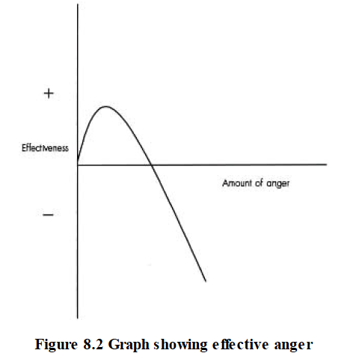

Slide 9
Usmjerene na okidače
Usmjerene na procjenu
Usmjerene na mijenjanje vjerovanja
Usmjerene na poboljšanje raspoloženja

Slide 10
1. BK tehnike usmjerene na okidače
Vođenje dnevnika
Okidač (dan, datum, vrijeme)
Odgovor (reakcija)

Slide 11
2. BK tehnike usmjerene na procjenu okidača
Ljutimo se na procjenu okidača (misli), a ne na same okidače

Slide 12
Najčešće pogreške u procjeni:
selektivna percepcija
čitanje misli
katastrofiziranje
korištenje emotivnog jezika
pretjerana generalizacija

Slide 13
Vođenje dnevnika
OKIDAČ | PROCJENA | ODGOVOR | NOVA PROCJENA
Opišite kako bi kamera snimila događaj (bez uključivanja misli i reakcija) | Misli koje su vam prolazile kroz glavu | Što bi kamera čula i vidjela? | Na koje druge načine možemo procijeniti situaciju? Kada biste imali sveznajućeg prijatelja, kako bi on gledao na tu situaciju? Da li je ponovna procjena situacije moguća? Koji bi bili rezultati analiziranja situacije metodom prednosti i nedostataka?

Slide 14
Tehnike za postizanje korisnijih procjena okidača
Identificiranje i eliminiranje kognitivnih distorzija
Tehnika prijatelja (kako bi mudri prijatelj protumačio ovu situaciju?)
Reframing- Promijeniti način na koji gledamo na situaciju pomoću traženja pozitivnih strana ili pogled na situaciju iz potpuno nove perspektive
Cost-benefit analiza

Slide 15
Kako dođe do trajne promjene?
RCR tehnika: Review, Cement, Record
Ponovno proći kroz događaje i ispravno ih ocijeniti
U mašti reagirati na događaj onako kako smo trebali reagirati
Pratiti situacije u kojima smo reagirali pozitivno

Slide 16
R - Review - sagledavanje:
Sagledamo događaj koji nam se dogodio, kada smo postali razdražljivi i ljutiti. Zapišemo što se dogodilo i vlastitu procjenu tog događaja. Zatim taj događaj analiziramo kroz 4 stupnja:
            Koje sam pogreške u mišljenju napravio?
            Koju bi alternativnu procjenu tog događaja donio moj “sveznajući prijatelj”?
            Na koji drugi način mogu sagledati tu situaciju?
            Kako bi izgledala procjena gubitaka i dobitaka od takvog sagledavanja situacije? Postoji li povoljnija procjena?
C - Cementiranje:
U ovoj fazi ponašamo se na onaj način koji smo odabrali tijekom prve faze sagledavanja. Drugim riječima, puko zamišljanje mogućih odgovora nije dovoljno, treba tako i postupiti. Ova faza učvršćuje (cementira) novi način razmišljanja - mišljenje i ponašanje su u skladu.
R – Recording - bilježenje:
Ukratko zabilježimo što se dogodilo (kratki opis događaja, nova procjena, odgovor/reakcija na događaj).
Tako konsolidiramo dobitke i generalno se osjećamo bolje zbog napretka.

Slide 17
3. KB tehnike usmjerene na mijenjanje vjerovanja
Način na koji procjenjujemo neku situaciju dijelom je pod utjecajem naših vjerovanja:
o sebi, drugim ljudima, svijetu;
o ljutnji i načinima kako ju izražavati;
o tome kako bi stvari trebale funkcionirati;
o tome kako drugi ljudi vide određenu situaciju...
Naša vjerovanja proizlaze iz naših iskustava, a utječu na procjene o okidaču, inhibicije, osjećaje ljutnje i odgovore na njih.

Slide 18
AA metoda (Alternative beliefs/ Acting them down):
Razvijanje alternativa i njihovo provođenje
Stvari bi se trebale odvijati kako ja želim, grozno je ako nije tako.
Primjer adaptivnijeg vjerovanja: Lijepo je ako se stvari odvijaju kako ja želim, ali nije kraj svijeta ako nije tako.
Korištenje kartica
Staro/novo (adaptivnije vjerovanje)

Slide 19
Provođenje novog vjerovanja
Ponašanje mora pratiti vjerovanje
Kako to provesti?
Zamisliti kako bi se ponašala osoba sa novim/adaptivnijim vjerovanjem i imitirati
Pronalaženje uzora
Pregled i bilježenje
Korisno je pregledavati/uživati uspjeh u situaciji koju smo uspješno riješili bez ljutnje
Ako smo loše postupili, zamisliti kako smo to mogli bolje odigrati

Slide 20
4. Postupci usmjereni na poboljšanje raspoloženja
Reguliranje raspoloženja za izbjegavanje iritabilnosti.
Kako smanjiti stres:
Umanjiti stresore,
Naučiti se nositi sa stresorima,
Promijeniti svoj pogled na stresore.

Slide 21
Mogući uzroci lošeg raspoloženja
Ponekad se svi osjećamo iritabilno bez valjanog razloga.
Na naše raspoloženje utječe:
Rutina (ne mora biti dosada) - jelo, spavanje
cirkadijarni ritam („Jet-leg”-umor, iritabilnost)
Vježbanje – dovoljna je šetnja
Prehrana – nedosljedne informacije o uravnoteženoj ishrani, uzimati dovoljno tekućine
Konzumiranje alkohola, kofeina (3 šalice dnevno antidepresivni učinak), psihoaktivnih supstanci
Bolest – depresija često povezana sa iritabilnošću
Stres – smanjiti, naučiti se nositi, iznaći drugo stajalište
Socijalni faktori

Slide 22
Još o ljutnji
Pomjerena ljutnja
Ljutnja se nakuplja
Rekreacijska ljutnja

Slide 23
Bježanje od ljutnje
Tehnike distrakcije
Ljutnja nije “iskrena”
Uzmite si vremena
Inhibicije: Ljutnju ne moramo uvijek pokazati
Argument: Šta ukoliko bi svi ljudi radili to?

Slide 24
Ono najbitnije: Odgovor
Ukoliko je naš odgovor ispravan, ništa drugo i nije bitno.
Tri glavne tehnike:
Semafor
Naći osobu koja će nam biti dobar primjer i modelirati svoje ponašanje prema njoj
Ponovno pregledanje prošlih događaja u mašti

Slide 25
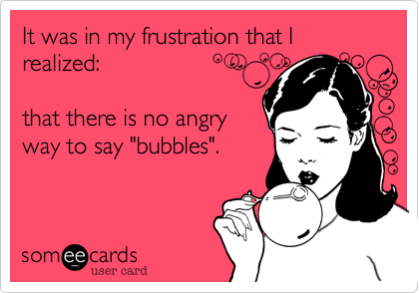
Hvala vam na pažnji!

